Slide 1
Основные положения решения кейс чемпионата Строитель 4.0

Slide 2
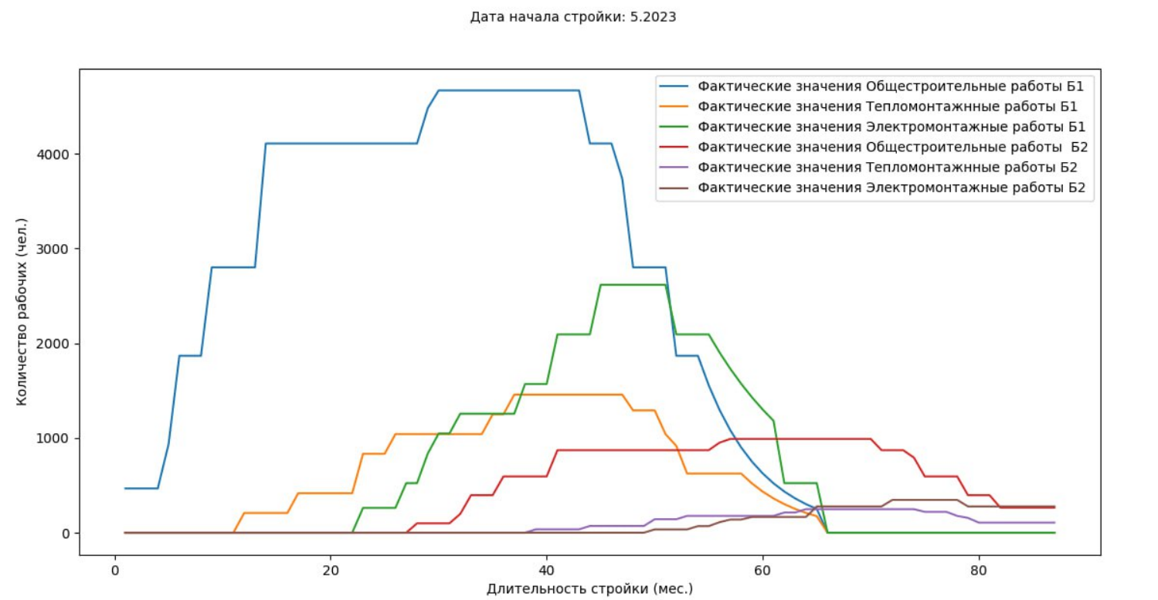
График явочной численности по блокам

Slide 3
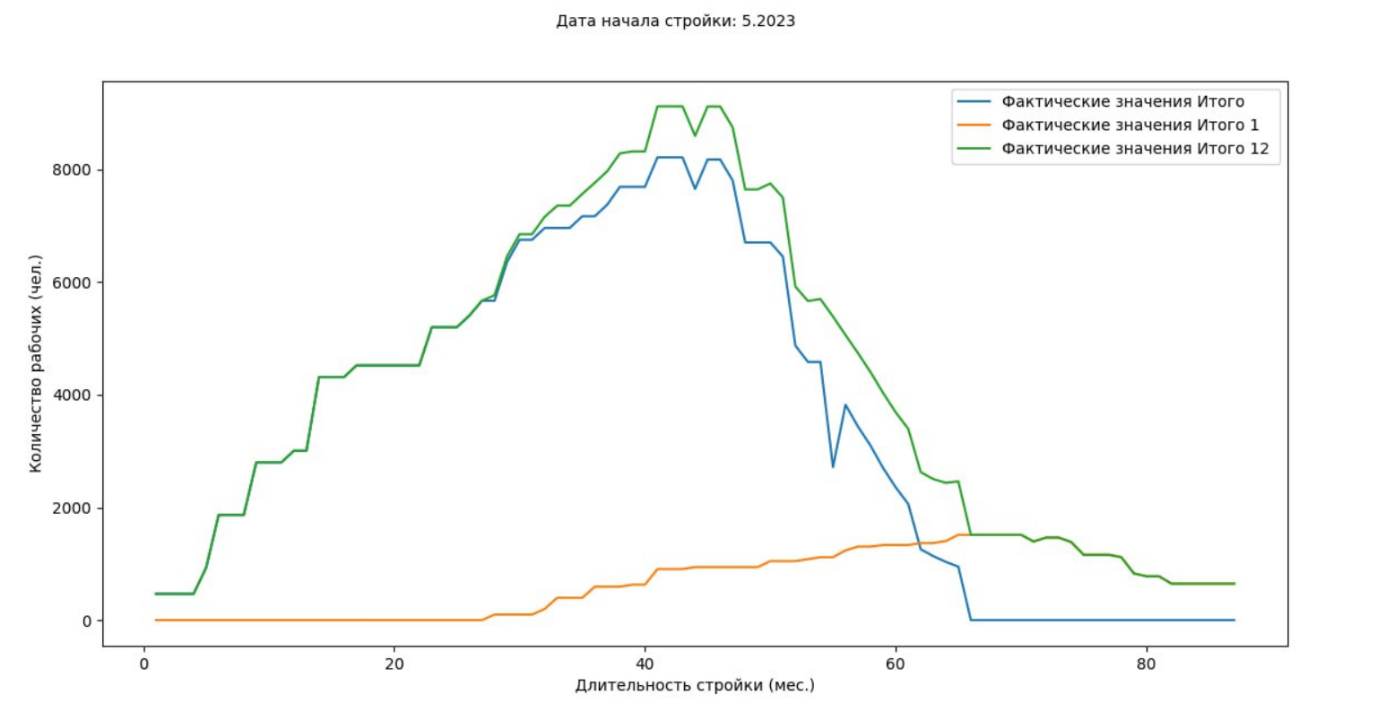
График суммарной явочной численности

Slide 4
Итого-для 1 блока
Итого 1- для второго блока
Итого 12-для 2 блоков в сумме

Slide 5
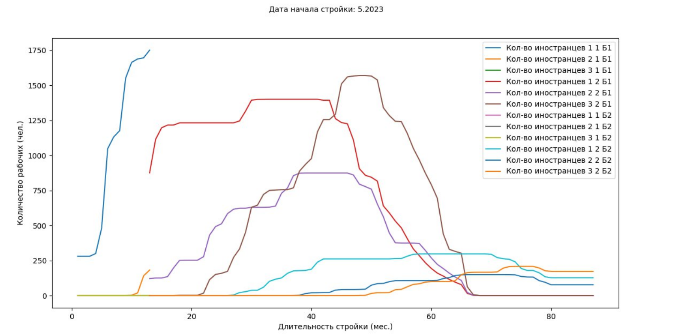
Численность иностранных сотрудников(для найма)

Slide 6
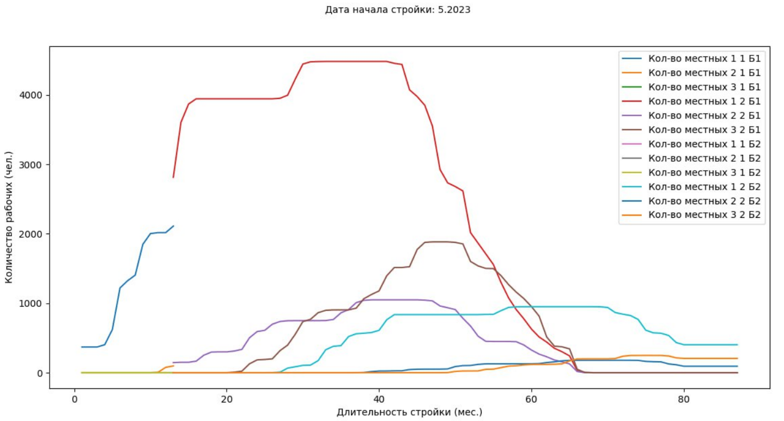
Численность местных сотрудников(для найма)

Slide 7
Обозначение сокращений
1)
Общестроительные работы
2-Тепломонтажные работы
3-Электромонтажные работы
2)
1-первый год
2-со второго года

Slide 8
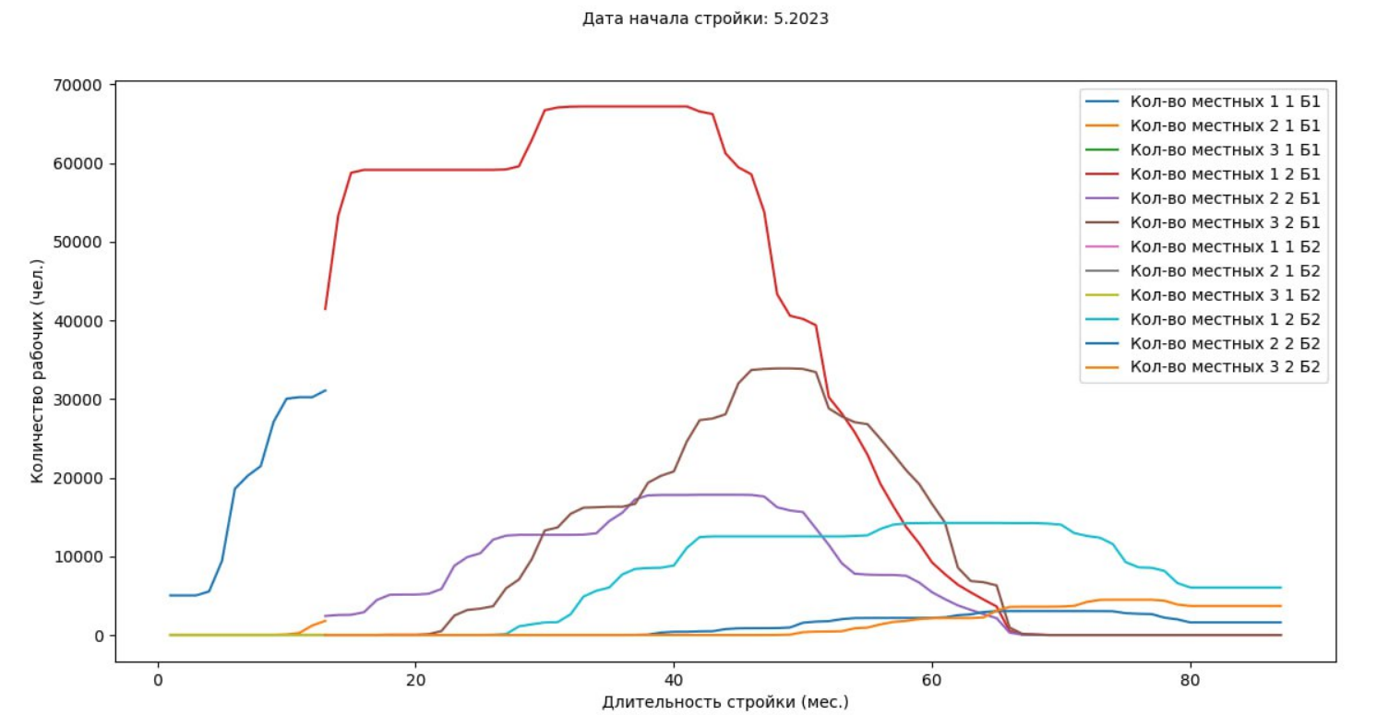
График количества собеседований для местных при условии если все сотрудники новые

Slide 9
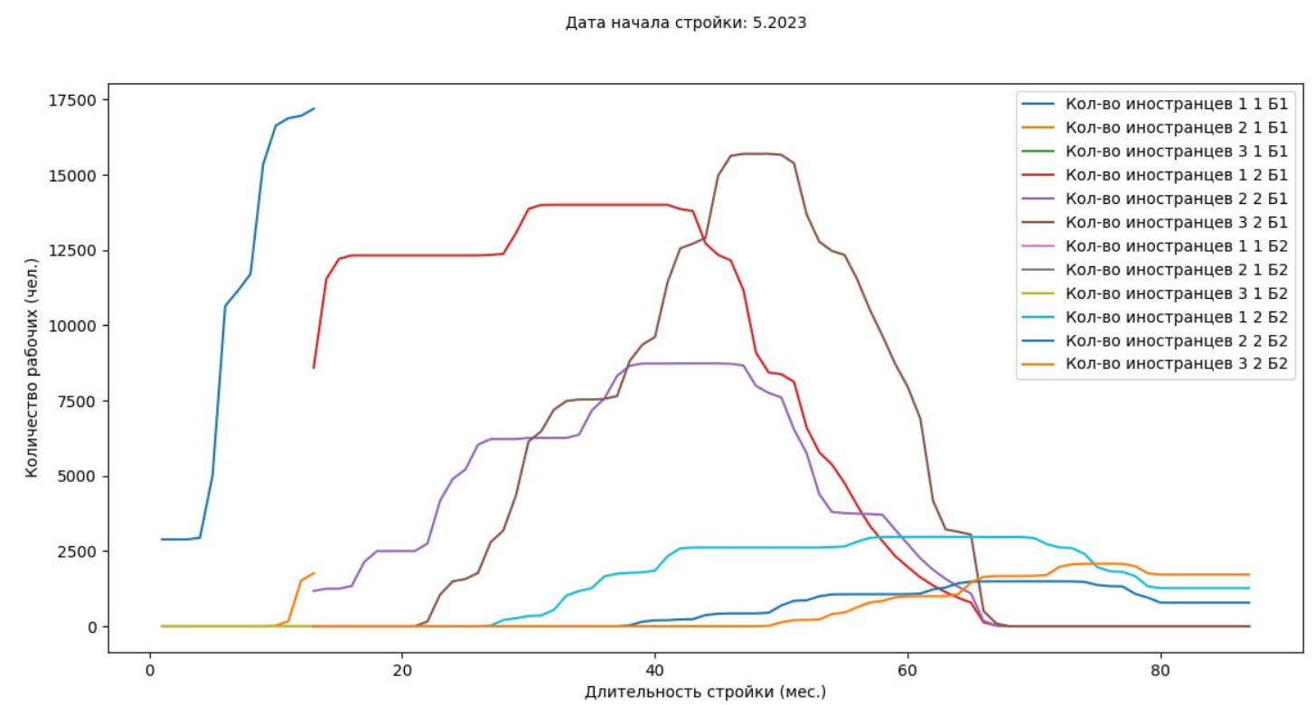
График количества собеседований для иностранцев при условии если все сотрудники новые

